Slide 1
4.2.3. Kademeli Kesit Alma 4.2.4. Yardımcı Görünüş
KATILARIN TEKNİK RESMİNİ ALMA
13.Hafta
Makine ve Tasarım Teknolojisi Alanı
Makine ve Tasarım Teknolojisi Alanı

Slide 2
KATILARIN TEKNİK RESMİNİ ALMA
4.2.3. Kademeli Kesit Alma
Bazı durumlarda parçaların iç kısımlarında kalan kısımlarının tam olarak ifade edilebilmesi için tam ya da yarım kesit yeterli olmayabilir. Bu durumlarda görünüşün tam olarak ifade edilebilmesi için kademeli kesit kullanılır.
Görsel de kesit almaya referans çizgi seçilirken sırası ile 1, 2, 3 ve 4 nolu noktalar seçilip ENTER tuşuna basılır. Ardından kesit görünüş uygun yere yerleştirilip tekrar ENTER tuşuna basılır.

Slide 3
KATILARIN TEKNİK RESMİNİ ALMA
4.2.3. Kademeli Kesit Alma
Kademeli kesit görünüş elde etmek için Section View komutu kullanılır

Slide 4
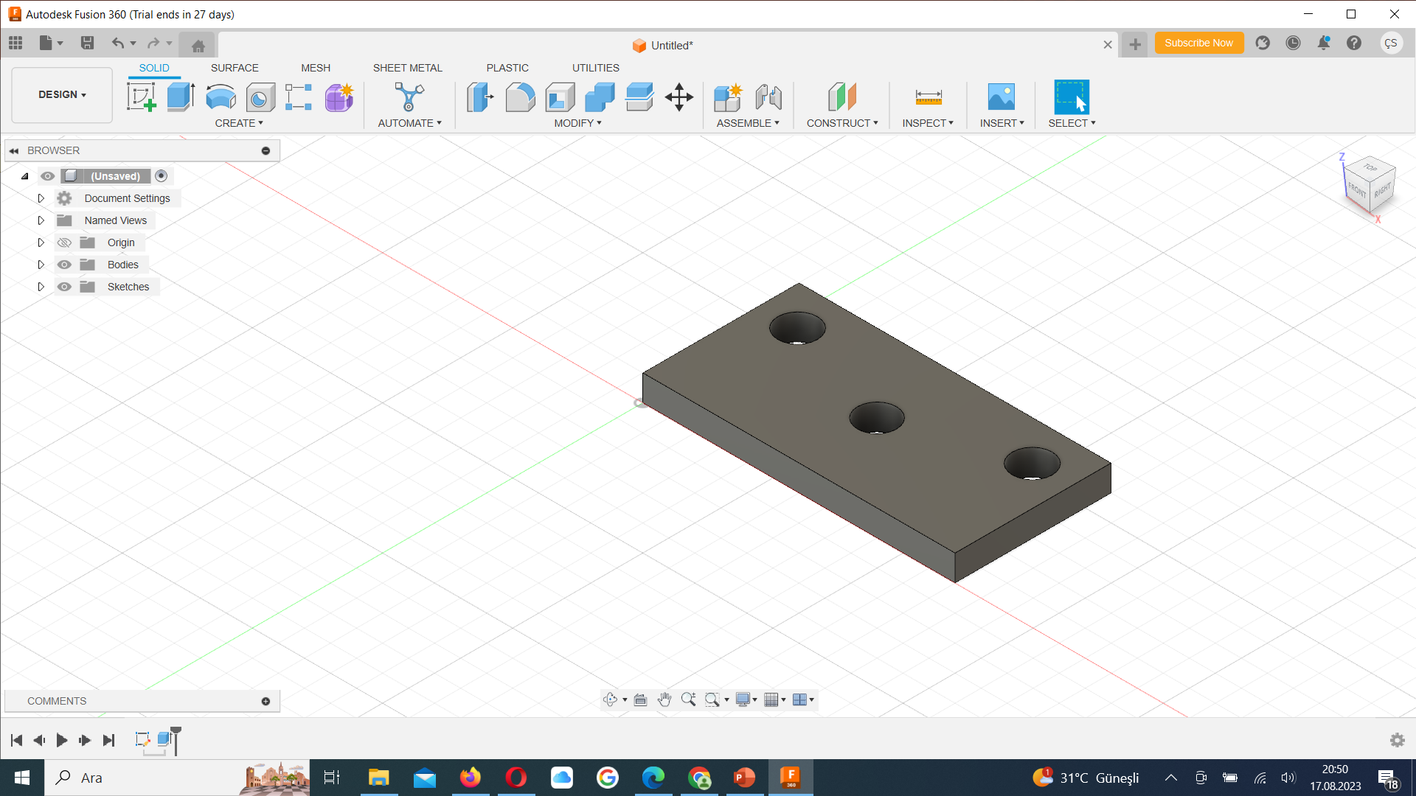
KATILARIN TEKNİK RESMİNİ ALMA

Slide 5
KATILARIN TEKNİK RESMİNİ ALMA
4.2.4. Yardımcı Görünüş
Açılı yüzeylerin bulunduğu parçaların üç görünüşü alındığında açılı yüzey üzerinde bulunan görüntünün tam ölçüsü elde edilemez. Bu tür yüzeylerin tam ölçülerinin teknik resimde gösterimi için yardımcı görünüşler kullanılır. Bu işlem için Auxiliy Wiev kullanılır

Slide 6
KATILARIN TEKNİK RESMİNİ ALMA

Slide 7
KATILARIN TEKNİK RESMİNİ ALMA

